Slide 1

2024 模式识别大作业2
模式识别方法在人脸识别上的应用
北航计算机学院 模式识别第14组
马一鸣 BY2306090
陈智宏 BZ2306001
孙烨 BY2306093
魏振 ZY2306107

Slide 2

PART 01
局部二进制模式直方图（LBPH）
魏振 ZY2306107
陈智宏 BZ2306001

Slide 3
局部二进制模式直方图（LBPH）
局部二进制模式直方图（Local Binary Pattern Histograms，LBPH）是一种传统算法，应用于人脸识别时采用的识别方法是局部特征提取，核心是 LBP算子。
LBP是一种用来描述图像局部纹理特征的算子，它反映内容是每个像素与周围像素的关系。

Slide 4
原始LBP
原始LBP于1994年提出，后被不断的改进和优化，分别提出了LBP旋转不变模式、LBP均匀模式等。
原始LBP是定义在像素3x3邻域内的，以邻域中心像素为阈值，将相邻的8个像素的灰度值与其进行比较，若周围像素值大于中心像素值，则该像素点的位置被标记为1，否则为0。这样，3x3邻域内的8个点经比较可产生8位二进制数（通常转换为十进制数即LBP码，共256种），即得到该邻域中心像素点的LBP值，并用这个值来反映该区域的纹理信息。

Slide 5
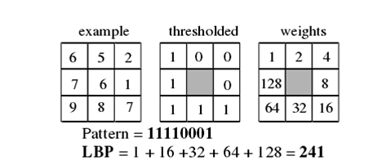
原始LBP
例如下图，周围8个像素点比中间点像素值大（或者相等）的记为1，小的记为0，得到二值图，然后按顺时针方向得到二进制串10001111，这样中间点的像素值就用241来代替。

Slide 6
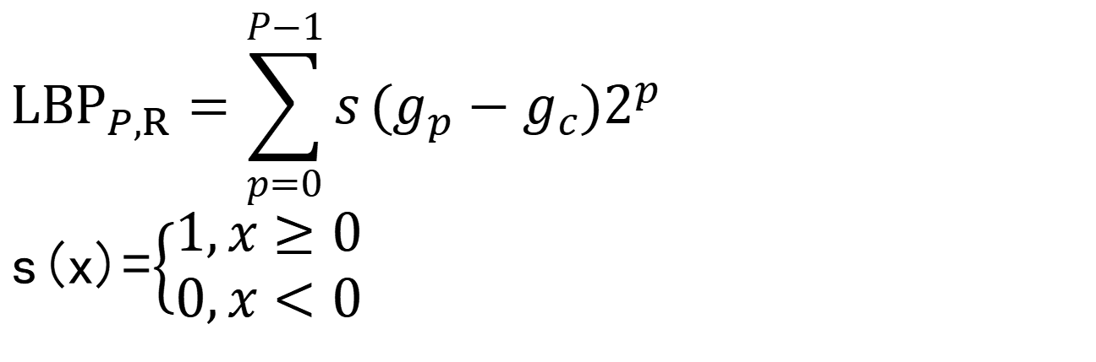
原始LBP
计算LBP的顺序没有硬性要求，只是一个量化公示，在同一处理中保持相同的顺序即可。
$${LBP}_{P,R}=\sum_{p=0}^{P−1}{s}(g_{p}−g_{c})2^{p}$$
s(x)=$\left\{\begin{aligned}1,x≥0 \\ 0,x<0\end{aligned}\right.$

Slide 7
均匀LBP
根据原始LBP计算出来的90%以上的值具有某种特性，即属于均匀模式（Uniform Pattern）——二进制序列中数字从0到1或是从1到0的变化不超过2次。比如，01011111的变化次数为3次，那么该序列不属于均匀模式。根据这个算法，所有的8位二进制数中共有58（变化次数为0的有2种，变化次数为1的有0种，变化次数为2的有56种）个均匀模式。
根据这一数据分布特点将原始LBP值分为59类，58个均匀模式为一类，其余为第59类。这样就将直方图从原来的256维变成了59维，起到了降维的效果。

Slide 8
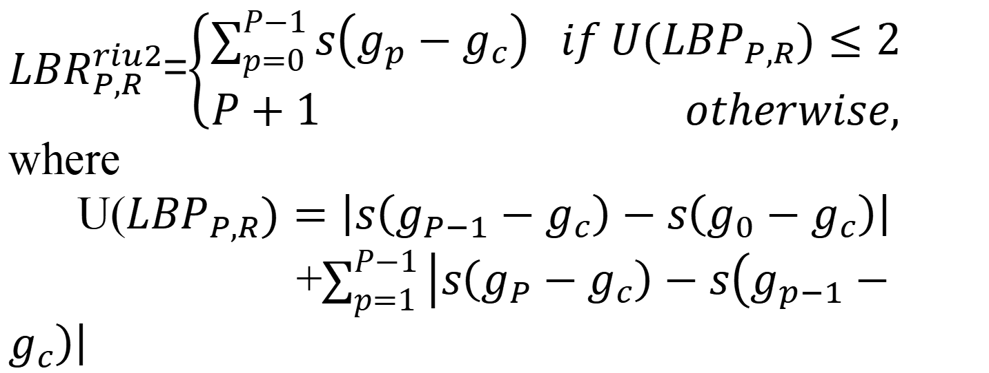
均匀LBP
${LBR}_{P,R}^{riu2}$=$\left\{\begin{aligned}\sum_{p=0}^{P−1}{s\left(g_{p}−g_{c}\right) if U({LBP}_{P,R})}≤2 \\ P+1 otherwise,\end{aligned}\right.$
where
U(${LBP}_{P,R})=\left|s\left(g_{P−1}−g_{c}\right)−s\left(g_{0}−g_{c}\right)\right|$
+$\sum_{p=1}^{P−1}{\left|s\left(g_{P}−g_{c}\right)−s\left(g_{p−1}−g_{c}\right)\right|}$

Slide 9

PART 02
LBPH算法的实现
魏振 ZY2306107
陈智宏 BZ2306001

Slide 10
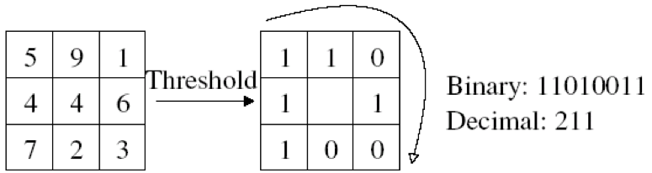
LBP算子
原始LBP:
作用：描述图像局部纹理特征，反映每个像素与周围像素的关系；
步骤：选定一个像素作为中心像素，与领域内的像素进行比较（通常为3*3窗口，如果领域像素的灰度值大于等
于中心像素，记为1，否则记为0）；
将比较结果按顺时针方向排列，形成一个二进制数，对应的十进制数即为中心像素的LBP值；
计算图像中所有像素的LBP值，统计各个LBP值的出现的频率，形成直方图。
均匀LBP:
均匀模式：原始LBP计算出来的二进制序列90%以上0与1的变化不超过2次；
均匀LBP：将原始LBP值分为59类，58个均匀模式类和其他类；
直方图从256维变成59维，起到了降维的效果。

Slide 11
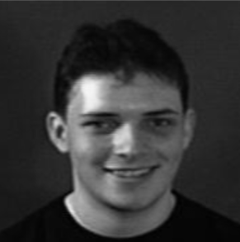
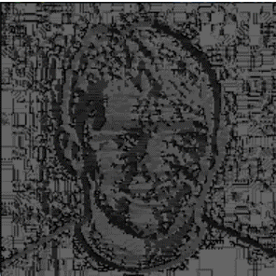
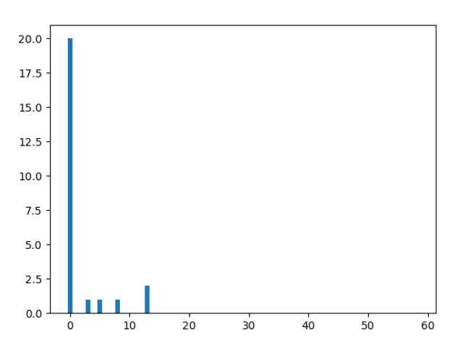
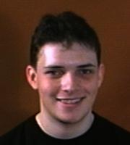
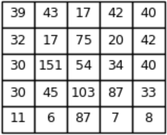

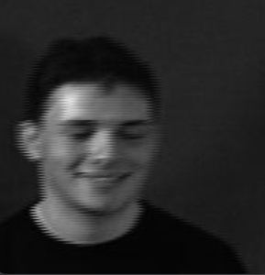
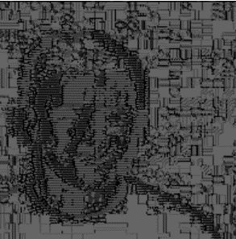
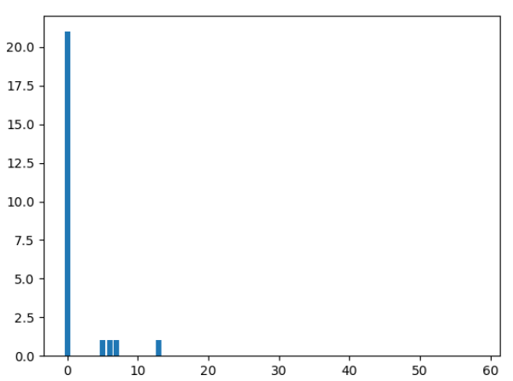

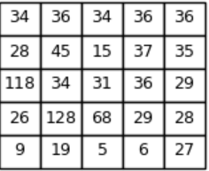
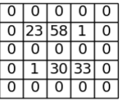
LBPH算法的实现
TEST: (图片大小为200*200，为了方便展示，图片数组用5*5展示)
直方图转换为特征向量进行比较
LABELED IMAGE:

Slide 12
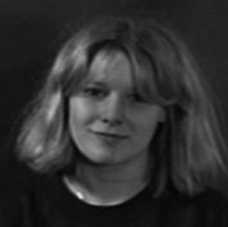
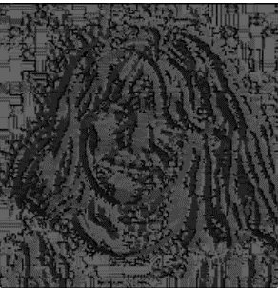
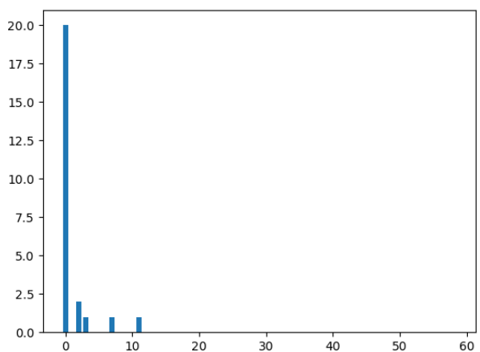
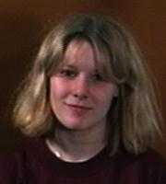
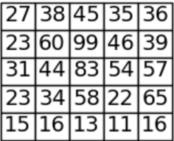
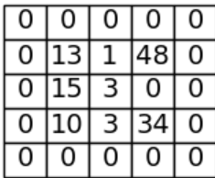
LBPH算法的实现
TEST: (图片大小为200*200，为了方便展示，图片数组用5*5展示)
直方图转换为特征向量进行比较
LABELED IMAGE:

Slide 13
LBPH算法的识别结果
分类与识别：
选择相似性度量，将测试图片的特征向量与数据集中每张图片的特征向量进行比较，选择相似性度量值最小的图片作为识别结果。
识别效果：
在Face Recognition Data数据集上，测试数据的识别准确率为95%；
在PIE dataset数据上，测试数据的识别准确率为98%。

Slide 14
PART 03
深度神经网络
孙烨 BY2306093
马一鸣 BY2306090

Slide 15
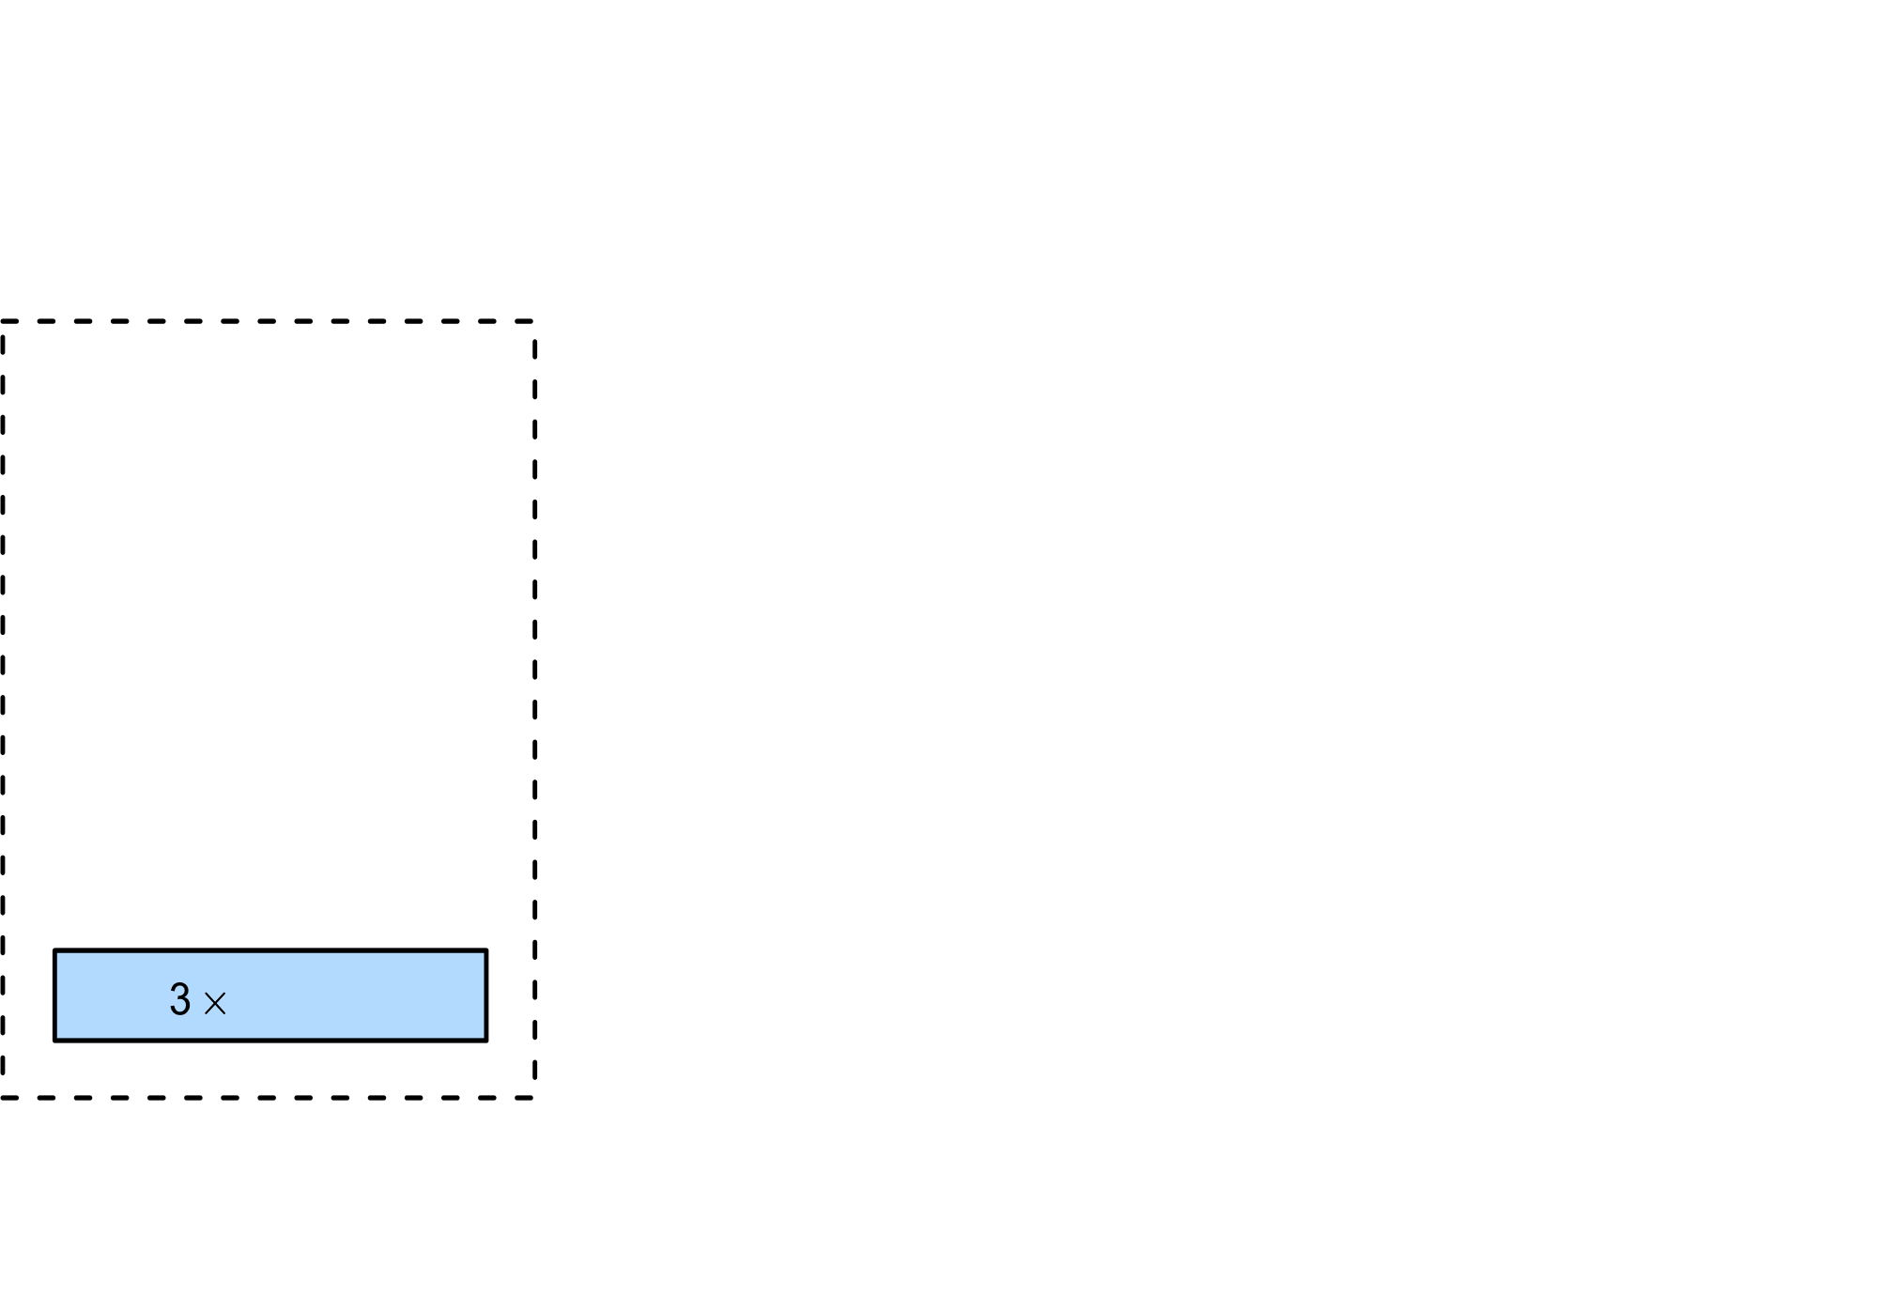
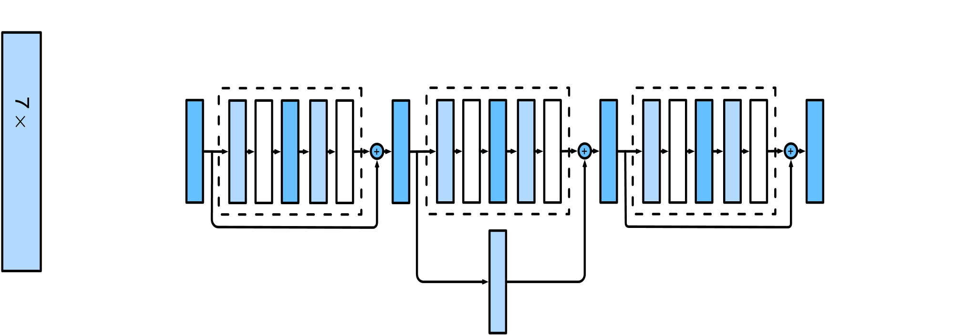
原理
1. 神经网络概述
- 模拟生物神经系统的计算模型。
- 由输入层、隐藏层和输出层组成。
2. 卷积神经网络 (CNN)
- 主要用于图像处理的神经网络。
- 包含卷积层、池化层和全连接层。
3. ResNet结构
- 残差网络（ResNet）解决梯度消失问题。
- 通过残差块（Residual Block）实现跳跃连接。
- ResNet-18包含18层卷积层。
Notes:
1. 神经网络概述
- 神经网络是一种模拟生物神经系统工作原理的计算模型。
- 它由输入层、隐藏层和输出层组成，每一层都包含多个神经元。
2. 卷积神经网络 (CNN)
- 专为图像处理设计的神经网络。
- 关键组件：卷积层、池化层、全连接层。
- 卷积层提取特征，池化层减少计算量，全连接层进行分类。
3. ResNet结构
- 残差网络（ResNet）通过引入跳跃连接解决深层网络中的梯度消失问题。
- 关键组件：残差块（Residual Block）。
- 残差块通过引入直接连接，使梯度能够直接反向传播，提高了训练深层网络的效率。
- ResNet-18是ResNet家族的一员，包含18层卷积层。

Slide 16
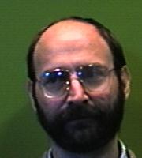
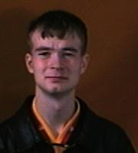
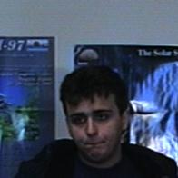
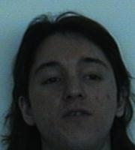









数据集
2. PIE数据集
- 包含多个姿势的人脸图像。
- 图像尺寸：64x64，1通道（灰度）。
- 数据分类：
- Pose05: 3332张，68个标签
- Pose07: 1629张，68个标签
- Pose09: 1632张，68个标签
- Pose27: 3329张，68个标签
- Pose29: 1632张，68个标签
- 数据特点：各个姿势下的图像提供了丰富的变化，适合进行多样化的测试和比较。
1. Face Recognition Data, University of Essex, UK
- 395名个体，每个个体20张图片。
- 包含不同种族，年龄主要为18-20岁。
- 图像尺寸：128x128，3通道（RGB）。
- 数据分类：
- faces94: 2216张，114个标签
- faces95: 1153张，59个标签
- faces96: 2932张，149个标签
- grimace: 359张，18个标签

Slide 17

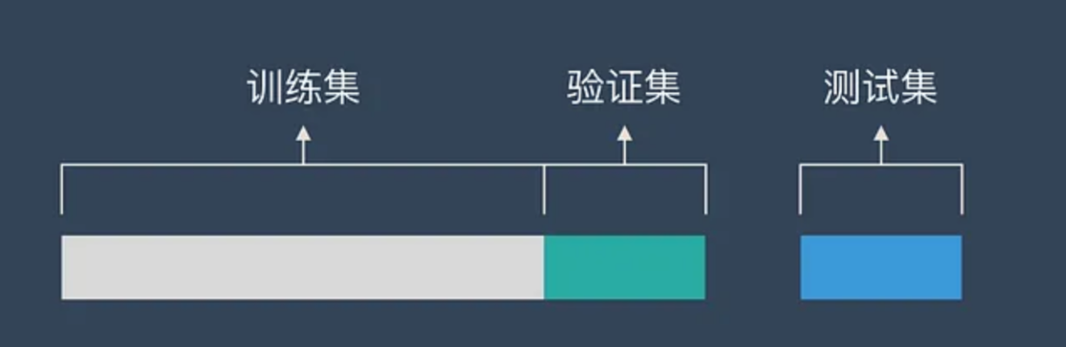
训练过程
1. 数据集划分
- 数据集按70%:10%:20%划分为训练集、验证集和测试集。
- 确保训练集和测试集的分布一致。
2. 模型选择
- 使用预训练的ResNet-18模型。
- 修改最后一层以适应人脸识别任务。
3. 训练策略
- 损失函数：交叉熵损失。
- 优化器：随机梯度下降 (SGD)。
- 训练过程中使用Early Stopping机制，防止过拟合。
4. 训练过程
- 迭代训练模型，并在验证集上进行评估。
- 每个epoch后记录损失和准确率。
Notes:
训练集（Training Dataset）
验证集（Validation Dataset）：来看模型在新数据上的表现如何，同时通过调整超参数
测试集（Test Dataset）：做最终的评估

Slide 18
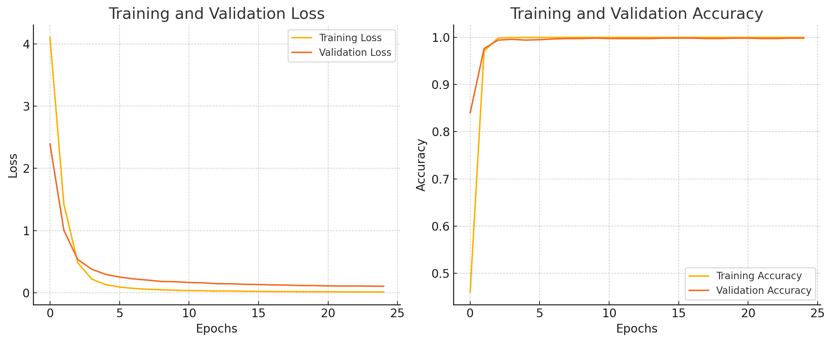
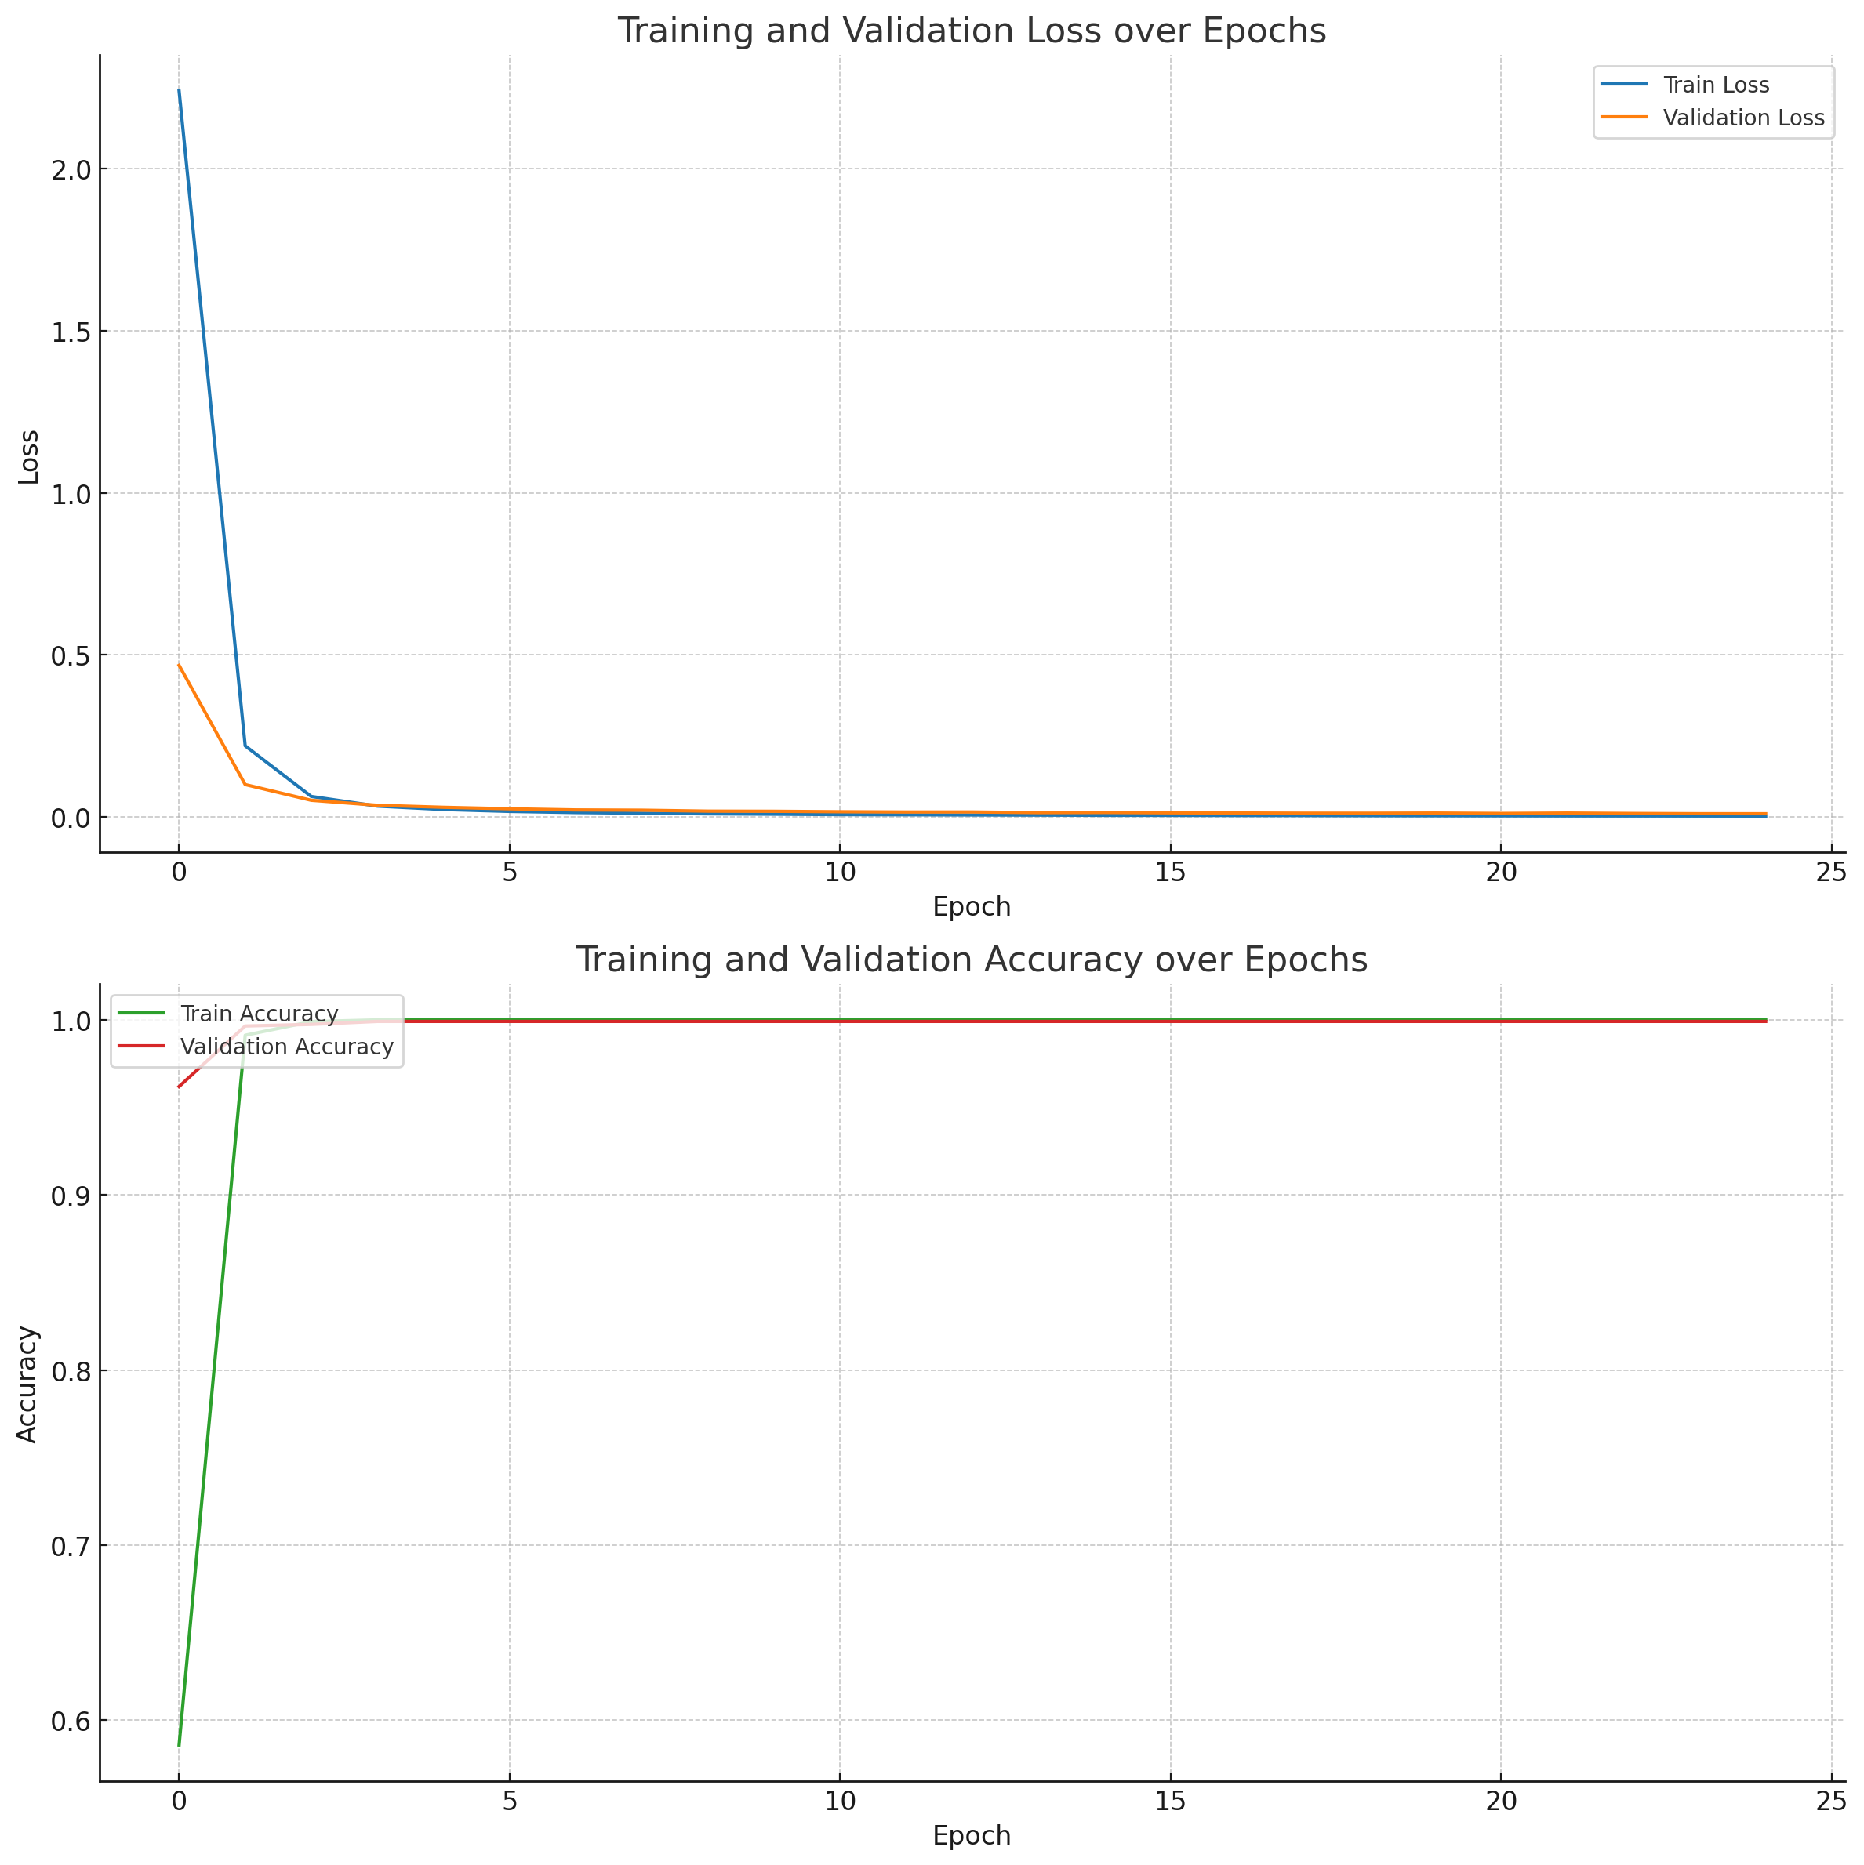
训练过程
FR数据集:
PIE数据集:
Notes:
随着迭代次数的增加，损失逐渐减少，准确率逐渐增加，并且在较早的迭代中，模型已经达到了较高的性能

Slide 19
1. 评估指标
- 准确率（Accuracy）：模型预测正确的比例。
- 每类图像的准确率：根据姿势分类进行评估。
2. 结果展示
- Face Recognition数据集上准确率为99.92%；
- PIE dataset数据上准确率为99.87%。
3. 结论
- 模型在不同姿势的人脸识别上表现出色。
- 总体准确率接近完美，展示了神经网络在人脸识别中的强大能力。
4. 未来工作
- 优化模型结构，提高训练效率。
- 扩展数据集，包含更多多样化的图像。
深度神经网络的识别结果
Image Type | Accuracy | # Corrects | # Total
faces94 | 1 | 412 | 412
faces96 | 0.9983 | 588 | 589
faces95 | 1 | 261 | 261
grimace | 1 | 70 | 70
Total | 0.9992 | 1331 | 1332
Image Type | Accuracy | # Corrects | # Total
Pose05 | 0.9985 | 661 | 662
Pose09 | 0.9969 | 325 | 326
Pose27 | 1 | 688 | 688
Pose29 | 0.9967 | 306 | 307
Pose07 | 1 | 329 | 329
Total | 0.9987 | 2309 | 2312

Slide 20

2024 模式识别大作业
THANKS FOR WATCHING
北航计算机学院 模式识别第14组
马一鸣 BY2306090
陈智宏 BZ2306001
孙烨 BY2306093
魏振 ZY2306107

